Slide 1

Die Landjugend in Bayern
www.landjugend.bayern

Slide 2
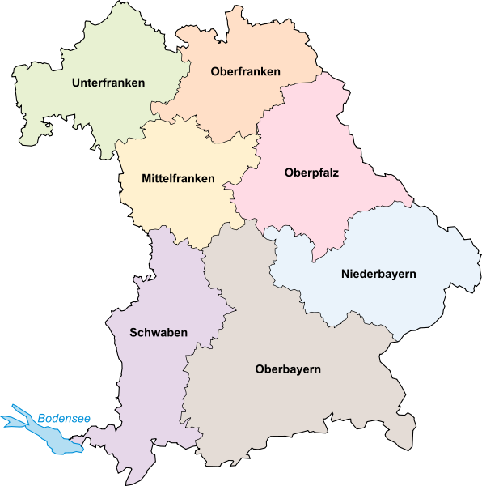

BJB-Geschäftsstellen
& Personal
Franken agrarische Ringe - Kulmbach
Katharina Wust
(Agrar- und Bildungsreferentin)
Oberfranken und Internationales - Bayreuth
Alexandra Münchberg (Bundesjugendreferentin) Internationales
NN (Verwaltung) – es gibt immer wieder interessante Stellenangebote bei uns!
Kulmbach
Mittelfranken/Unterfranken und Jungwinzer
Lars Schupp (Bildungsreferent)
Doris Grümpel (Verwaltung)
Würzburg
Bayreuth
Niederbayern/Oberpfalz - Regensburg
Andrea Schober (Bildungsreferentin)
Doris Jahn (Verwaltung)
Schwaben und Jungzüchter
Karl Wagner (Bildungsreferent)
Regensburg
Landesverband Junggärtner:
Christine Freitag
Margarete Filgis
(Bildungsreferentinnen)
Landesverband BJB
Niklas Schädler (Landesgeschäftsführer)
Elisabeth Schilling (Assistenz der Geschäftsführung)
Beate Braun (Öffentlichkeitsreferentin)
Lisa Köhnert (Bundesjugendreferentin) Landesverband, Medienkompetenz und Arbeitskreis Jugend- und Gesellschaftspolitik
Germering
Schwabmünchen
Oberbayern und Arbeitskreis Agrarpolitik
Patrick Welz (Bildungs- und Agrarreferent) in Teilzeit
NN
- es gibt immer wieder interessante Stellenangebote
bei uns!
Stand : Jan 2026
Notes:
Bildquelle: https://de.wikipedia.org/wiki/Datei:Bayern_Regierungsbezirke.svg

Slide 3
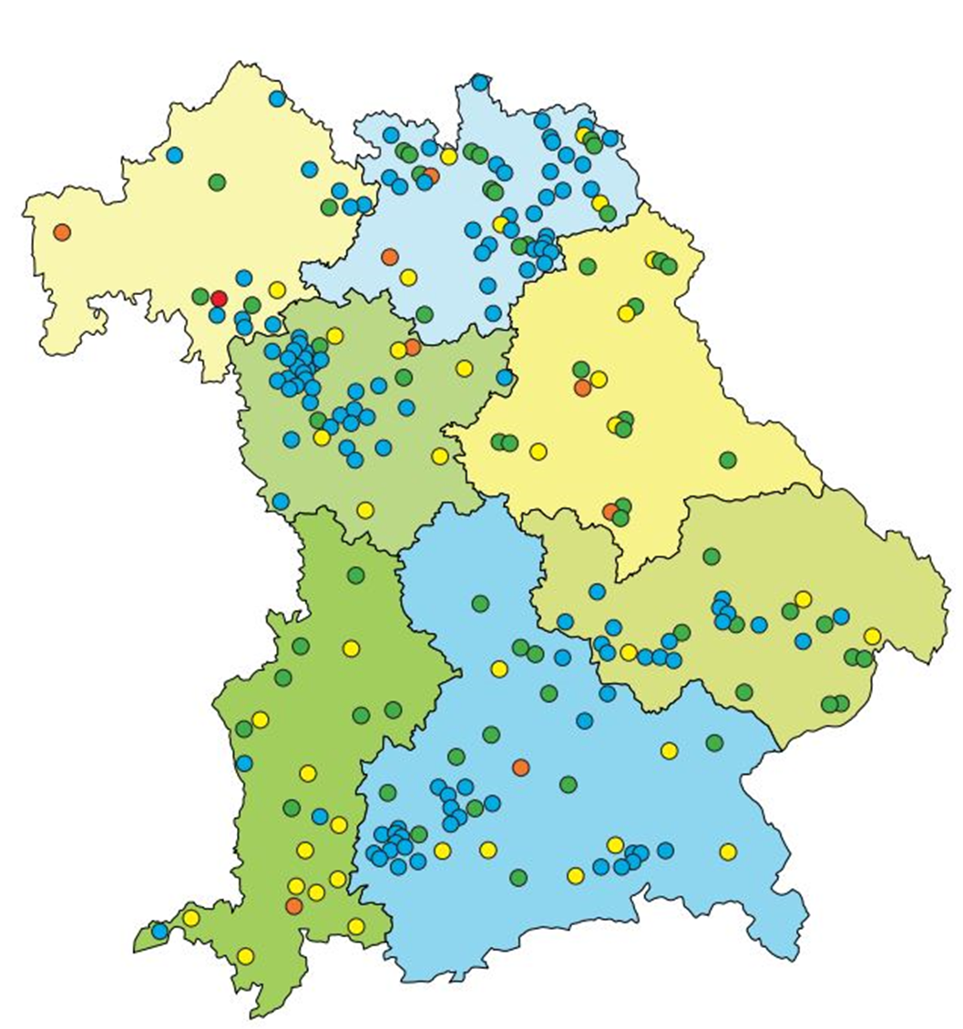
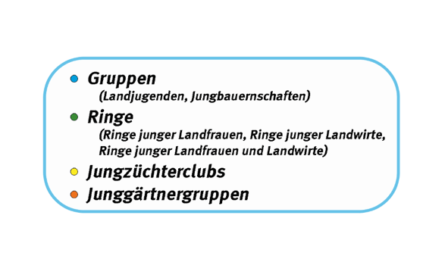

Slide 4
Was ist die BJB?
Landjugend in Bayern
nicht konfessionell & parteipolitisch unabhängig
wir vertreten die junge Generation in ländlichen Räumen Bayerns
& die grünen Berufe
Aktuell 21.000 Mitglieder auf Orts-, Kreis-, Bezirks- und Landesebene
Was wir anbieten:
Lehr- und Bildungsfahrten (Brüssel, Berlin, Niedersachsen, Italien uvm.),
Betriebsführungen, Juleica, Vertretung gegenüber Politik,
Unterstützung für die Untergliederungen, Versicherung, Rechtliches,
LJ-Austausch (Bspw. Polen, Frankreich, Japan, Israel)
Notes:
Magdalena

Slide 5
Netzwerk
Bund der Deutschen Landjugend (BDL)
Bayerischer Jugendring (BJR)
Arbeitsgemeinschaft der Landjugend im Bayerischen Bauernverband (Arge)
BJB Beratungs- & Service UG
Jungbauernschule Grainau
Buchführungsdienst der Bayerischen Jungbauernschaft (BBJ)
Nationale und internationale Kontakte für Lehrfahrten und Begegnungen
Weitere Partner (LfL, StMELF, BayWa,…)
Notes:
Mit wem stehen wir in engem Kontakt.
Wo sind wir vertreten und nehmen Stimmen wahr.

Slide 6
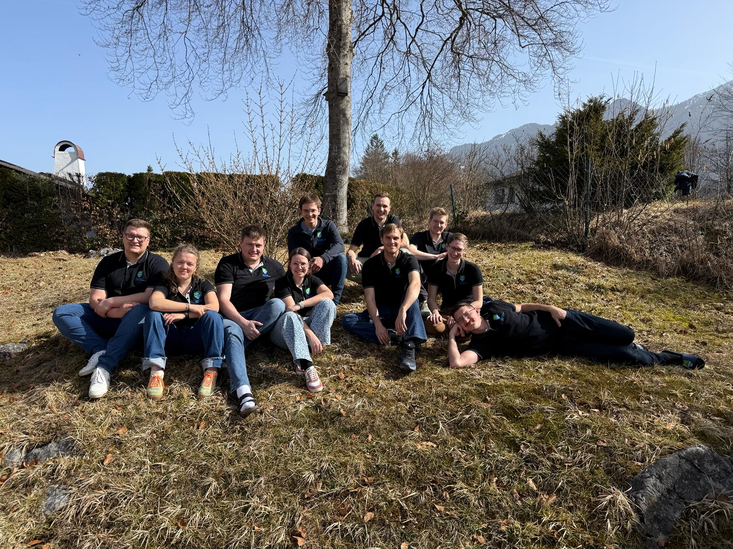
Landesvorstand

Slide 7
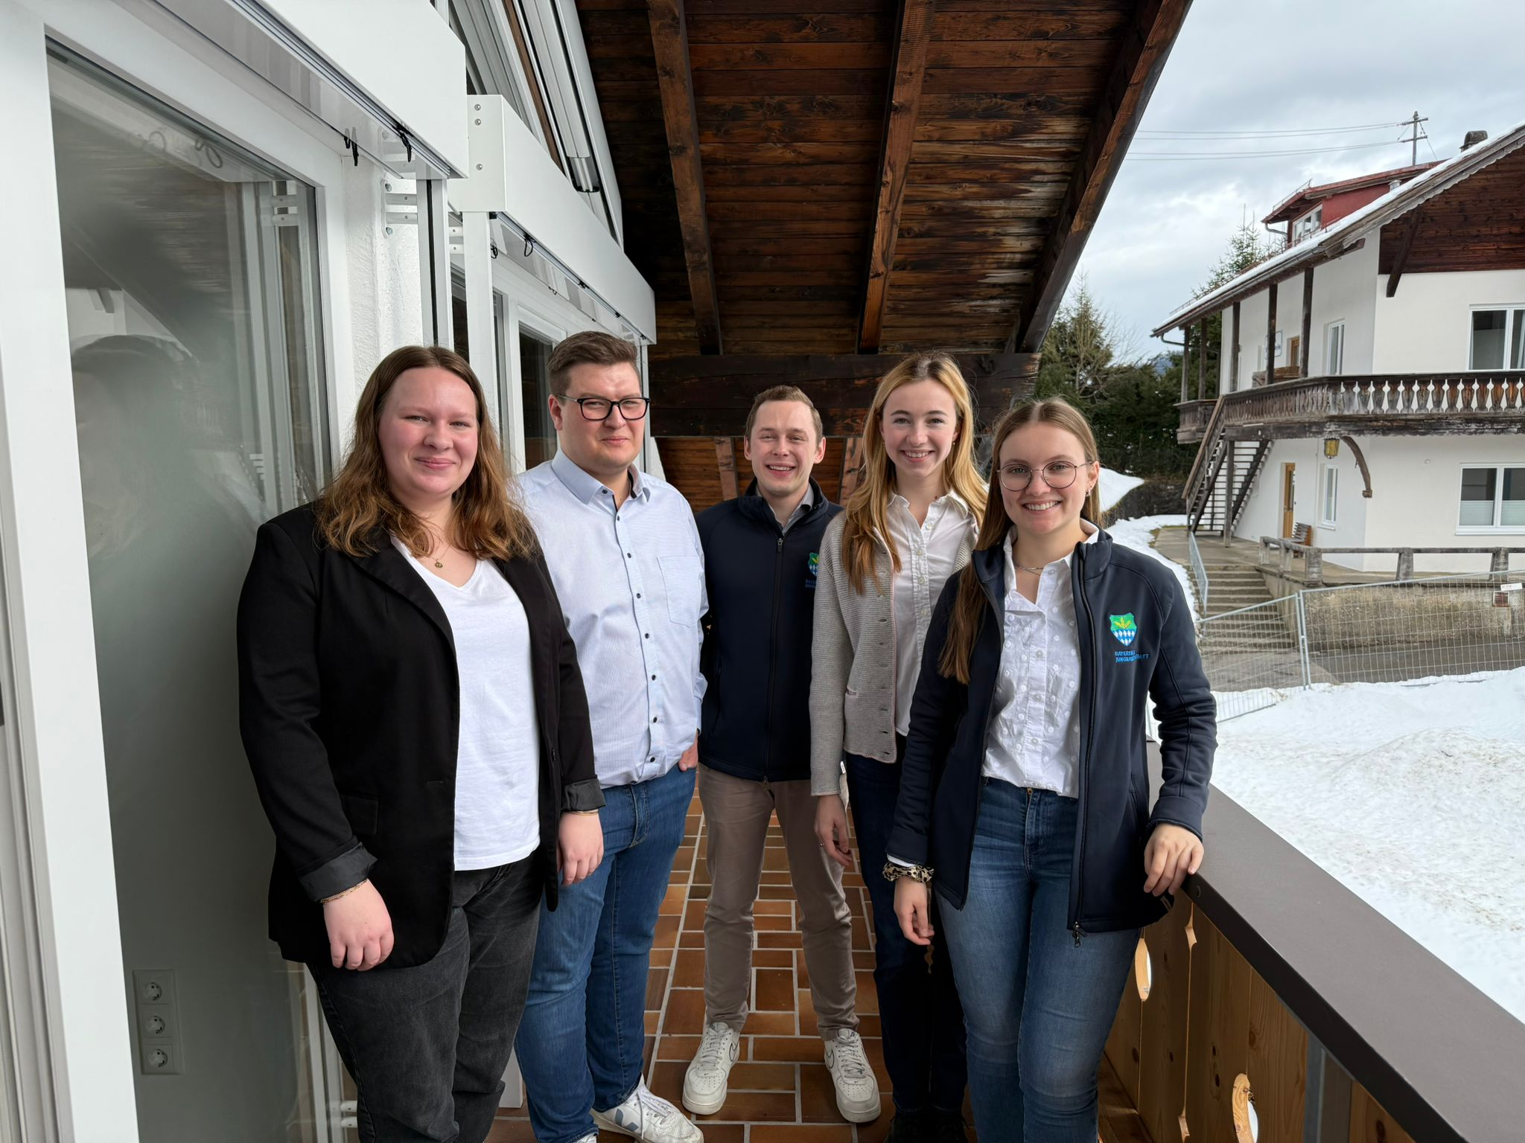
AK Jugend- und Gesellschaftspolitik = AK I

Slide 8
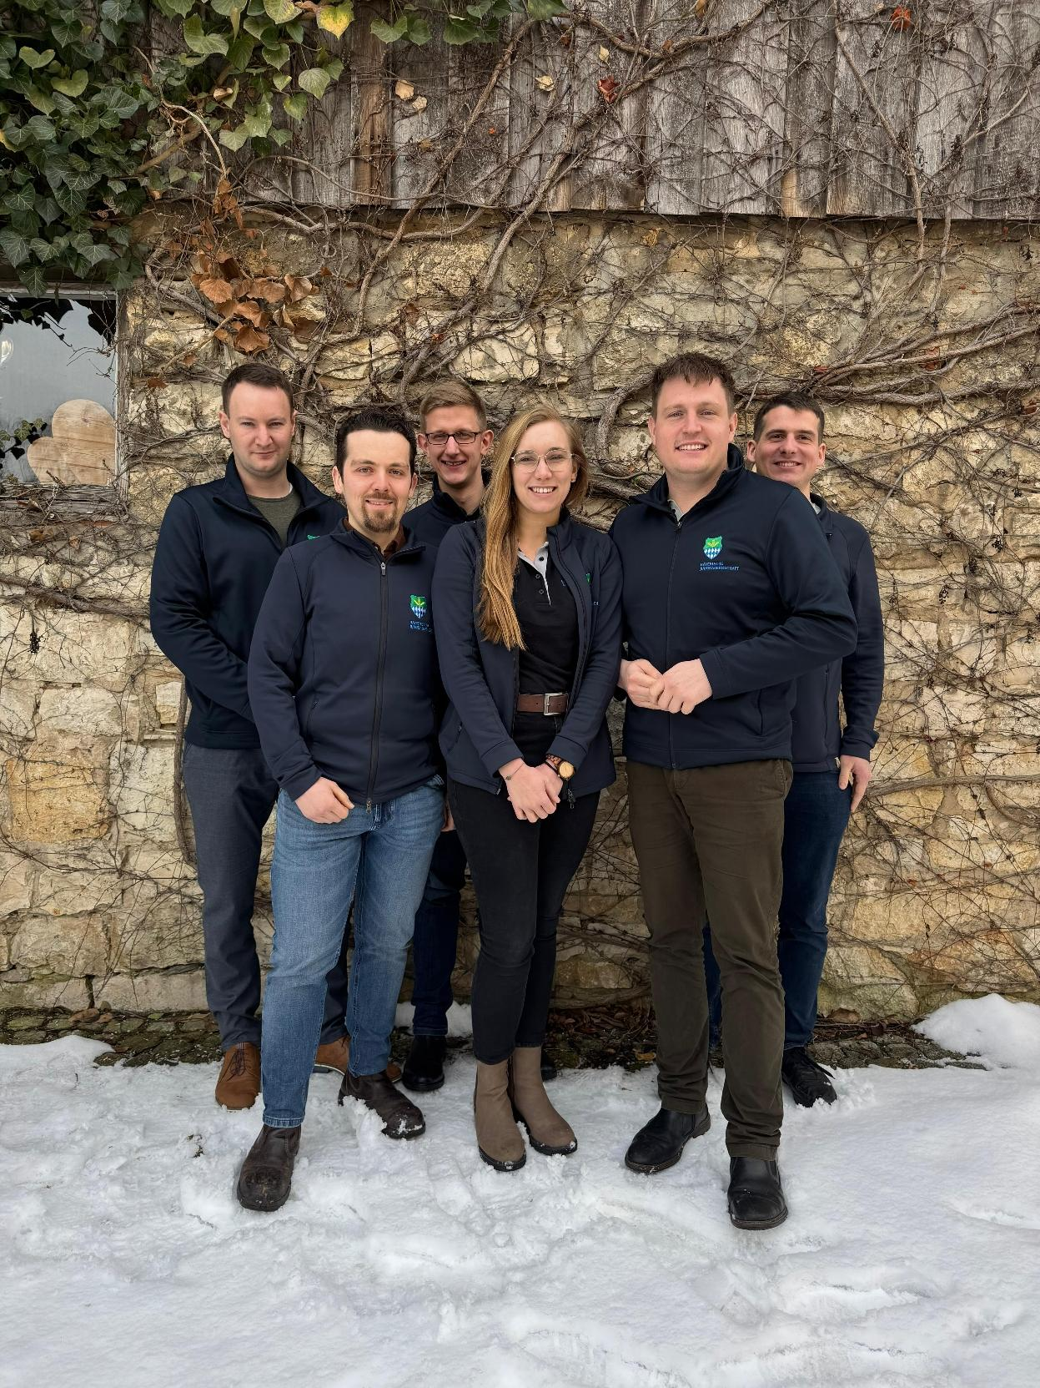
Arbeitskreis Agrarpolitik
= AK II

Slide 9
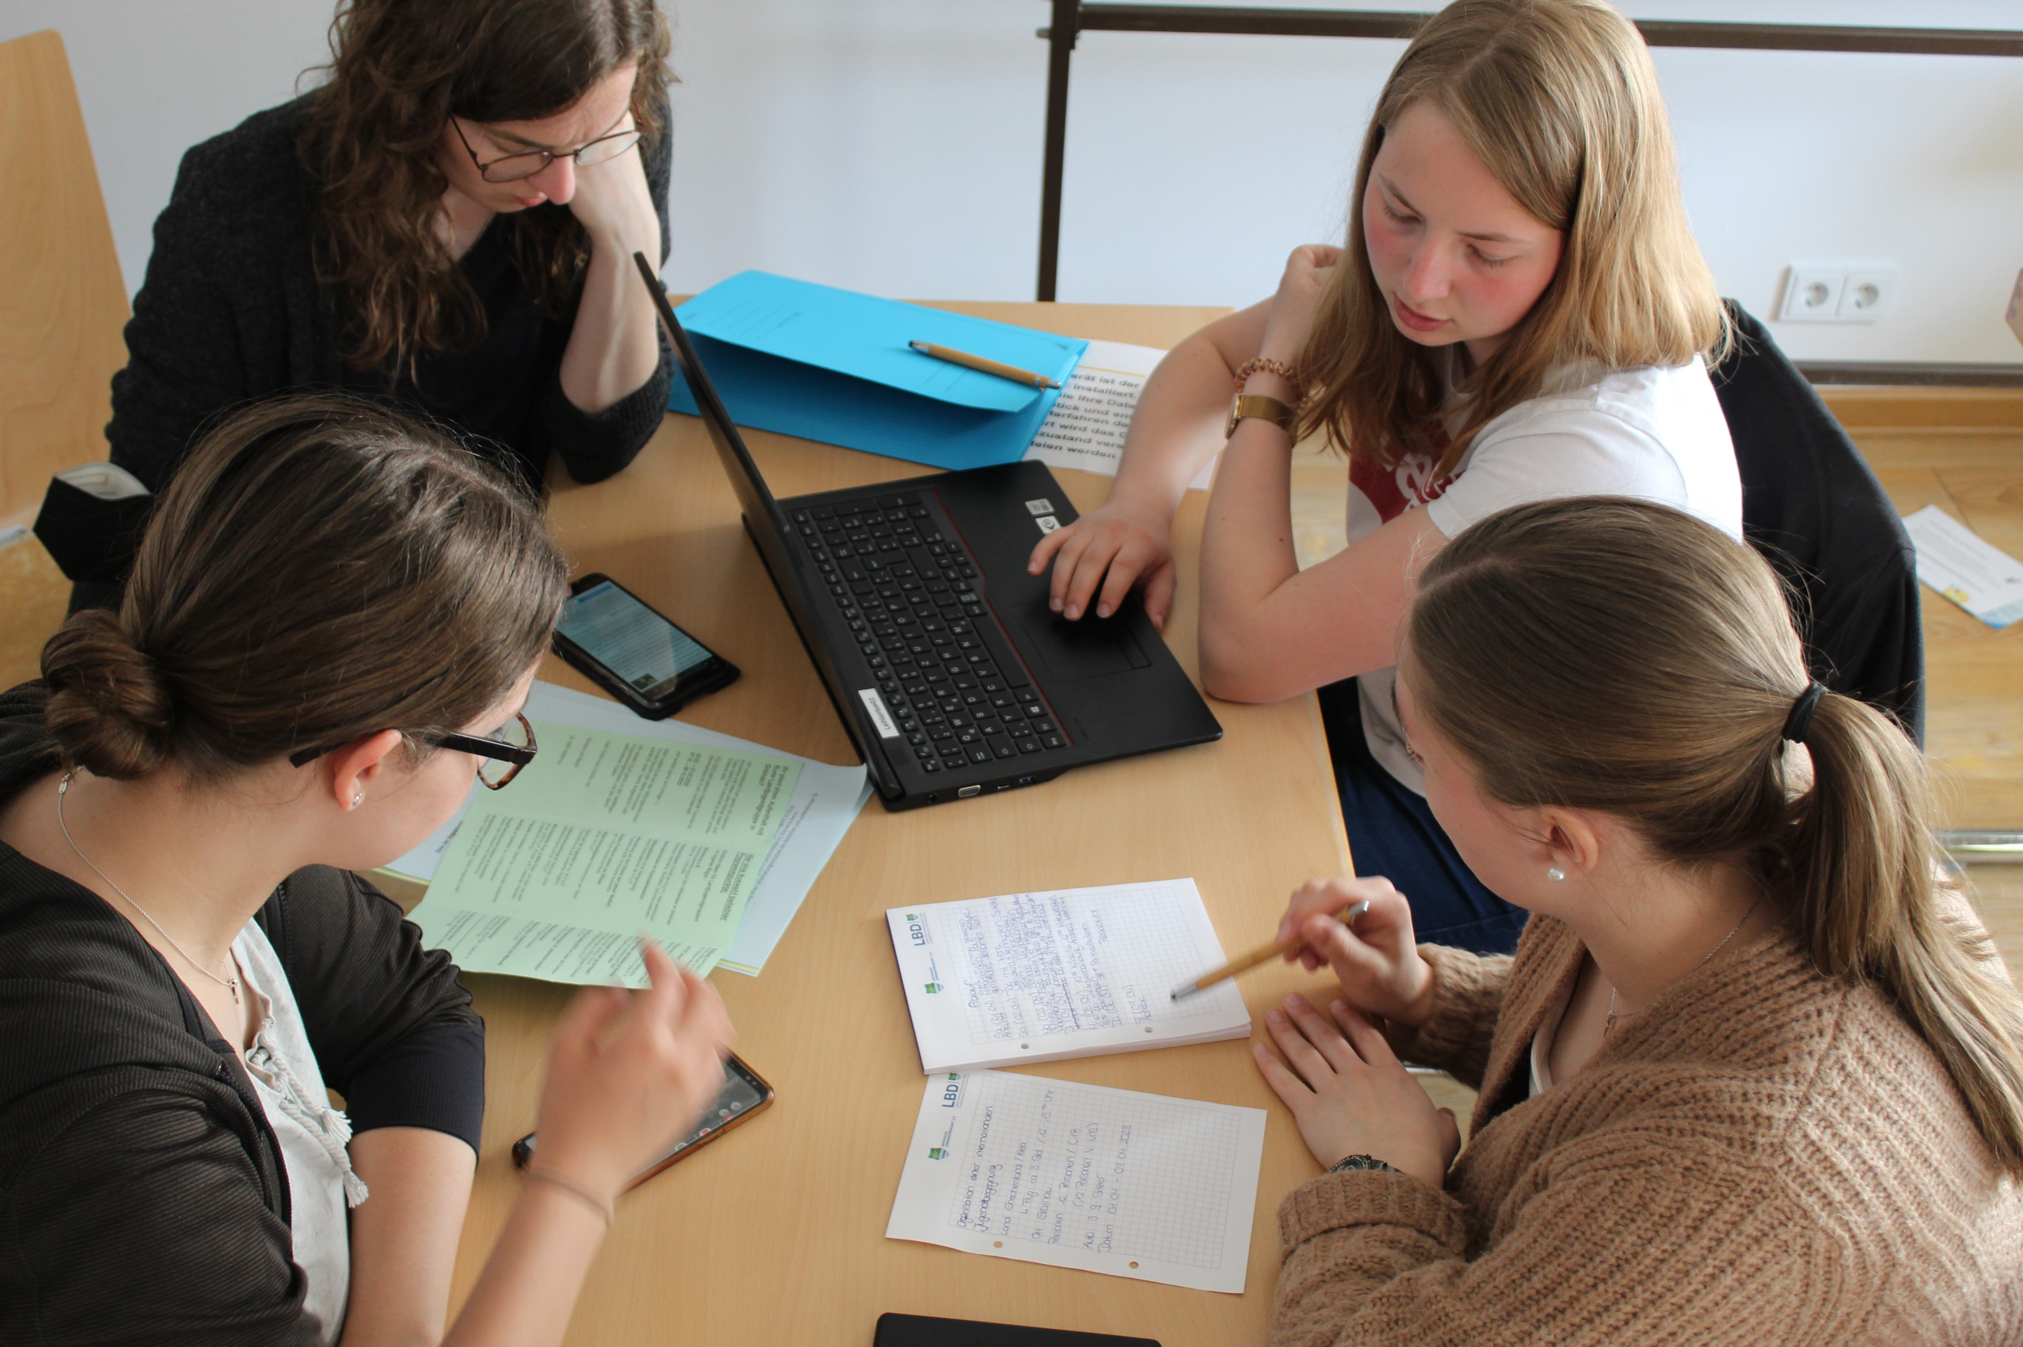
Große BJB-Veranstaltungen im Seminarhaus Grainau:
Gruppenleiterlehrgang
AK I-Tage
Grainauer Junglandwirtetagung

Slide 10
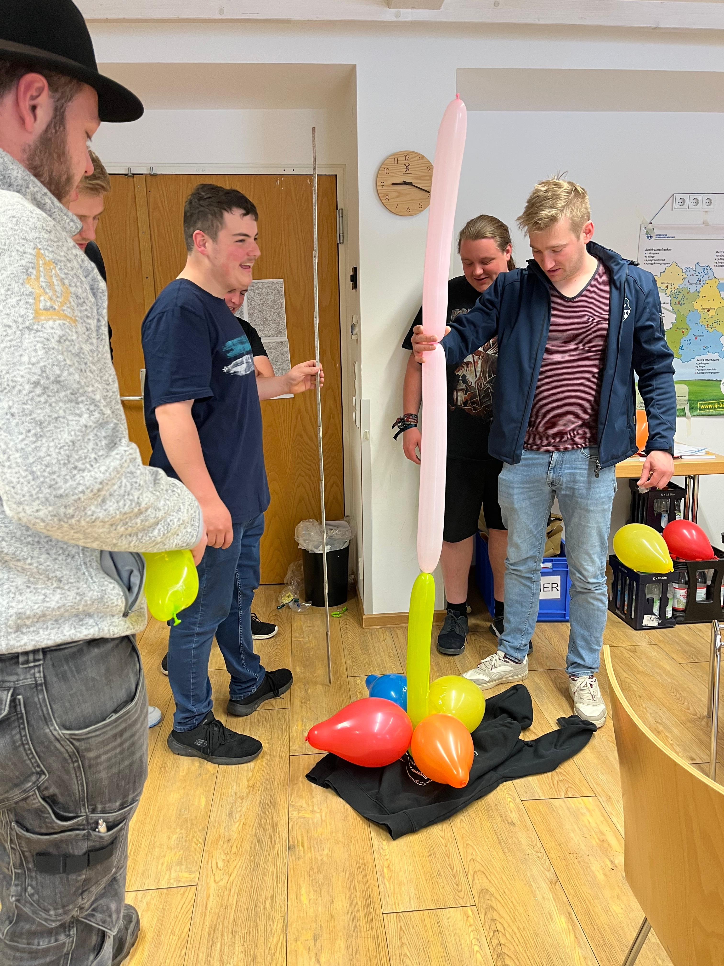
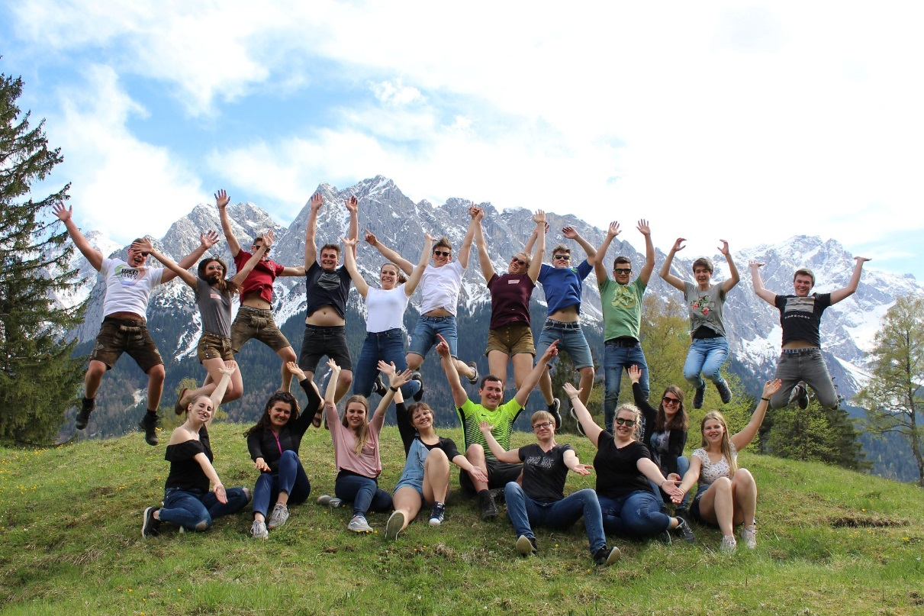
Die BJB – was ist das?
Erfahrung sammeln
Austausch
Spaß
Neues kennen lernen
Weiterentwicklung, Persönlichkeitsentwicklung & vieles mehr …
Notes:
1. Interesse wecken
Ein Landjugend Erlebnis erzählen! Überleitung zum Spinnennetz – deutlich machen was Landjugend ausmacht …
Bayerische Jungbauernschaft 1953

Slide 11

Unser Leitbild
Wir sind:
Notes:
Wir sind die Bayerische Jungbauernschaft e.V. – Die Landjugend
Wir sind eine politisch unabhängige Organisation, die sich für die Interessen junger Leute auf dem Land einsetzt.
Unsere Stärke ist ein offenes Miteinander. Wir stehen füreinander ein und gehen aufeinander zu – im Dorf, in Bayern, in der Welt. In gegenseitiger Achtung bleiben wir beieinander und lernen dabei voneinander.Spaß am ehrenamtlichen Engagement ist die Grundlage für unser Handeln und Voraussetzung für aktive Landjugendarbeit. Dabei ist es uns besonders wichtig gelebtes Brauchtum in unsere heutige Gesellschaft zu integrieren.
Wir mischen uns interessiert in verschiedene politische Themen, wie Agrar-, Gesellschafts- und Jugendpolitik ein. Das demokratische Mitgestalten von Politik auf allen Ebenen ist uns genauso wichtig wie das Mitwirken in der Dorfgemeinschaft.
Der internationale Austausch und ein weitgestreutes Netz zu anderen Verbänden erweitern unseren Horizont stets aufs Neue.
Vielfältige Bildungsangebote sowie die tägliche Landjugendarbeit ermöglichen uns eine Weiterentwicklung der eigenen Kompetenzen, um verantwortungsvolle Aufgaben im beruflichen sowie privaten Bereich zu übernehmen.
Großes Interesse haben wir an einer lebendigen Gestaltung des ländlichen Raumes und wollen daher die Wertschätzung für den Agrarbereich und die grünen Berufe schärfen.
All diese verschiedenen Aufgaben und Ziele sind eng miteinander verknüpft und voneinander abhängig wie die Fäden in einem Spinnennetz.

Slide 12

Erklärvideo BJB auf
Insta
Bayerische Jungbauernschaft (@landjugend.bayern) • Instagram-Fotos und -Videos

Slide 13
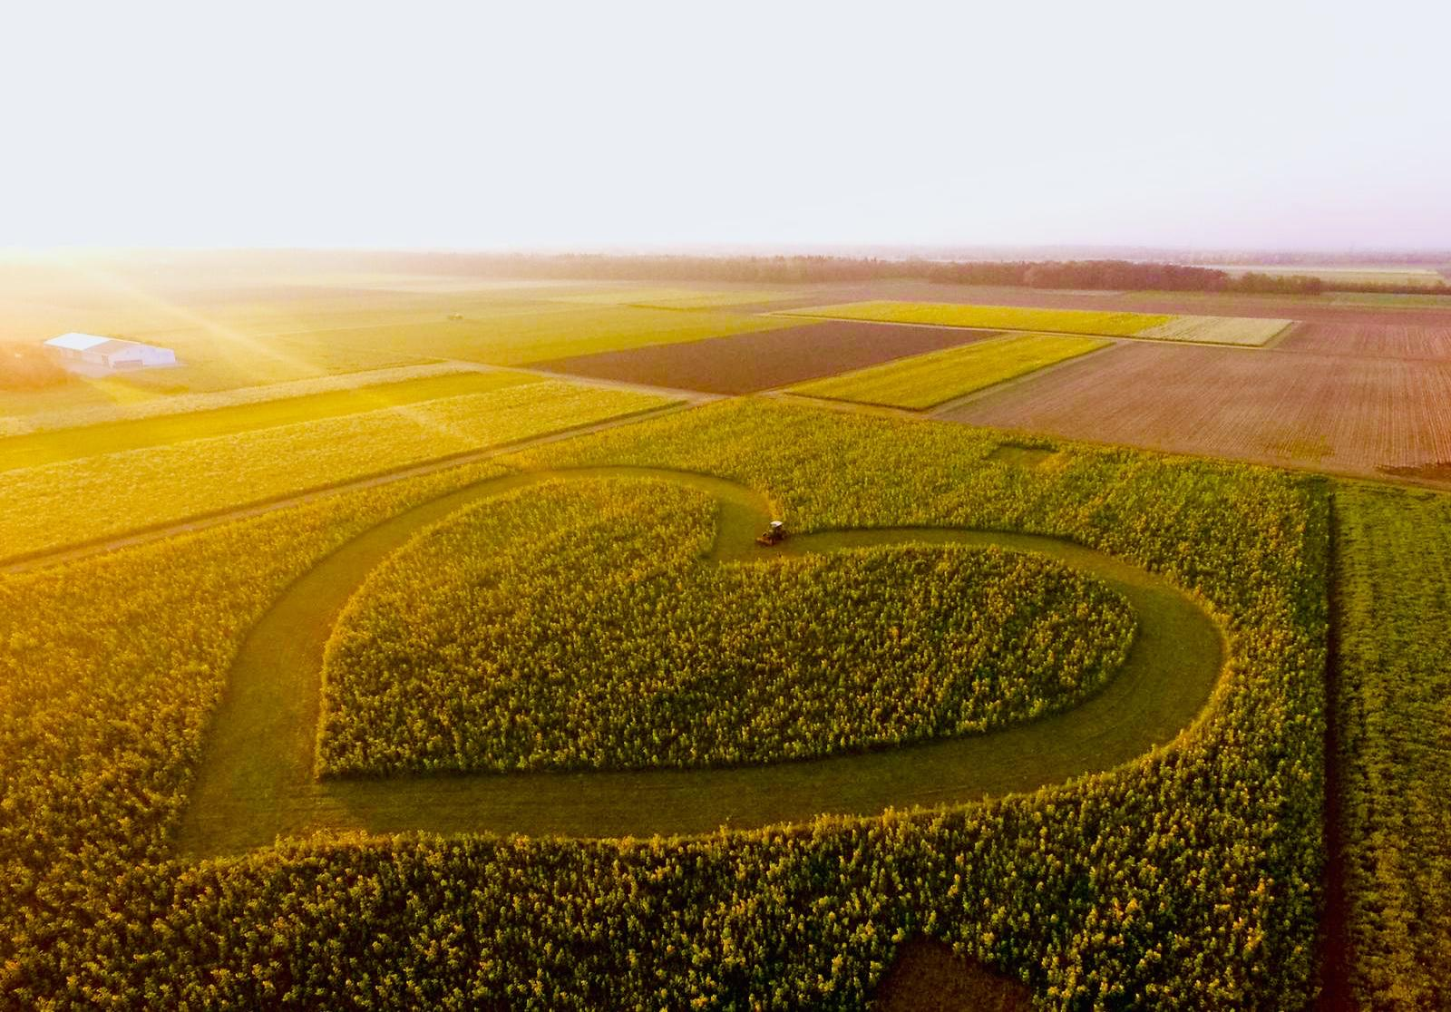

Wir freuen uns auf dich bei unserer nächsten Veranstaltung!

